Slide 1
Профилактика негативных проявлений у дошкольников посредством социально значимой деятельности
Подготовила: воспитатель ОВП Гришина Маргарита Анатольевна

Slide 2
Дошкольное детство - большой и ответственный период психического развития ребенка
Детство - это возраст первоначального фактического складывания характера.
Активно усваиваются нравственные формы поведения. Нарушения любого из звеньев или механизмов психологической структуры развития дошкольников может решающим образом сказаться на всем дальнейшем ходе развития ребенка. Многочисленные факты свидетельствуют, что если соответствующие интеллектуальные или эмоциональные качества по тем или иным причинам не получают должного развития в раннем детстве, то впоследствии преодоление такого рода недостатков оказывается делом трудным, а подчас невозможным.

Slide 3
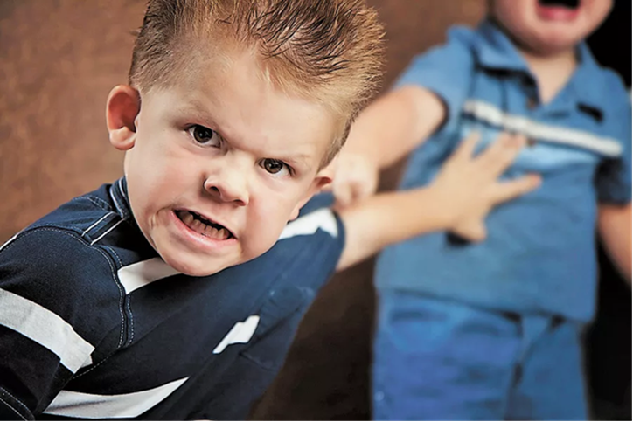
Асоциальные личностные проявления у дошкольников
1. Агрессивность
Агрессивное поведение ребенка – это крик о помощи, просьба о внимании к его внутреннему миру, в котором накопилось слишком много разрушительных эмоций. Выплёскивая их, он борется за своё психологическое выживание.

Slide 4
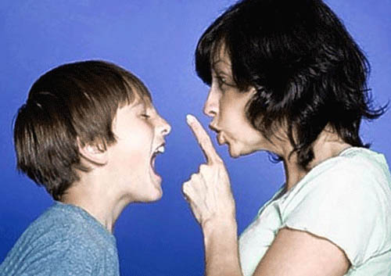
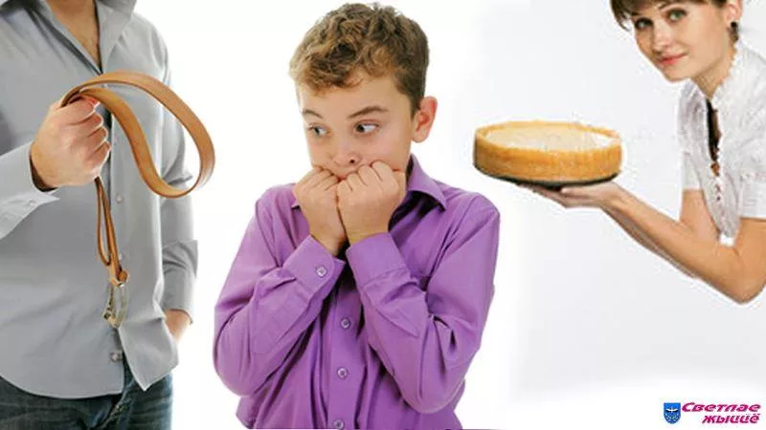
Социальные причины агрессивного поведения детей
- Неправильное воспитание в семье
Характер наказаний и поощрений
Ухудшение социальных условий жизни ребенка
Неудовлетворение потребностей в любви,
понимании, общении, физическом и
психологическом комфорте

Slide 5

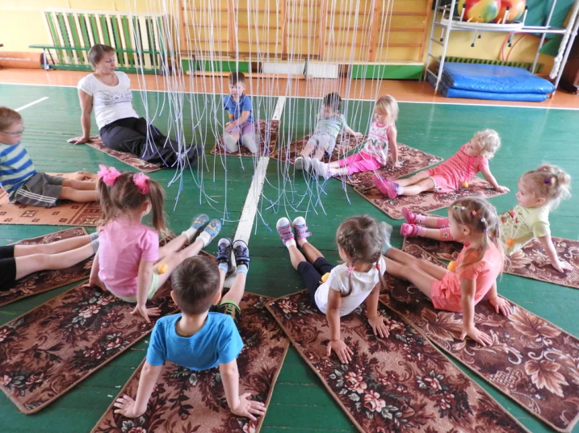

Пути профилактики и преодоления агрессивного поведения
1. Игровая терапия
2. Куклотерапия
3. Произведения детских писателей и поэтов, фольклор
4. Психогимнастика
5. Релаксация
6. Проективное рисование

Slide 6
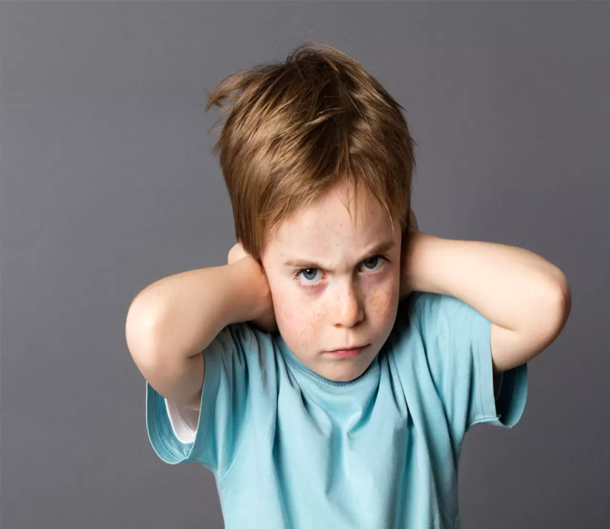
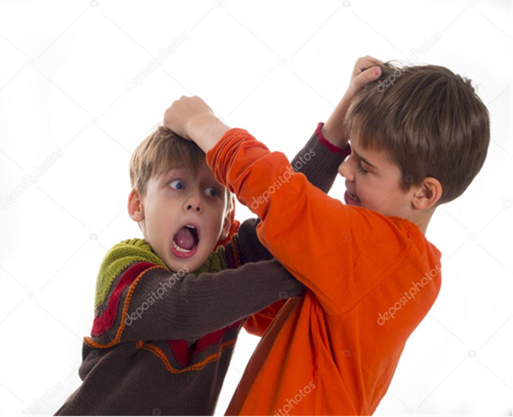
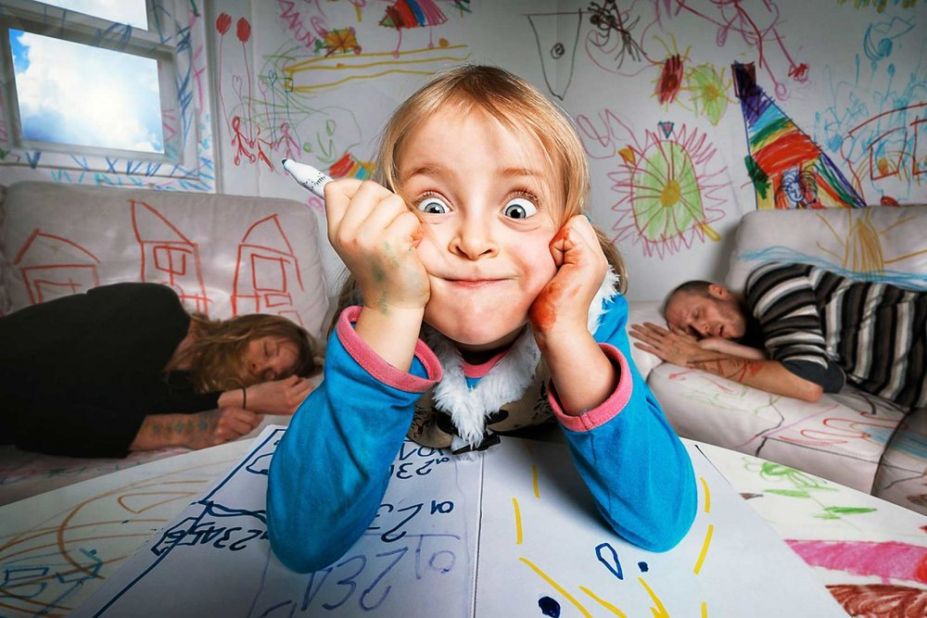
Памятка по общению с агрессивным ребенком
1. Запрет, угрозы, повышение голоса и требование беспрекословного послушания – самые неэффективные способы преодоления агрессивности
2. Дать ребенку возможность выплеснуть свою агрессию (поколотить подушку, побегать, порисовать, т.е. снять напряжение)
3. Контроль за просмотром мультфильмов и видеоигр
4. Не заставлять ребенка чувствовать себя плохим, дать понять, что он хороший, его любят, но некоторые его поступки не одобряются
5. Личный пример поведения (без лишних при нем вспышек гнева, нелестных высказываниях и т.п.)

Slide 7


2. Дух противоречия (непослушание)
Непослуша­ние — невыполнение чьих-либо распоряжений.
Понятие дух противоречия означает, что враждебность ребенка дошла до предела и стала проявляться в постоянном желании делать все наоборот. Мы говорим — белое, он — черное, мы заявляем, что уже поздно, а он — рано, мы отмечаем: се­годня хорошая погода, он возражает — нет, отвратитель­ная. Иметь дело с таким ребенком — все равно что беспрестанно воевать с ним, потому что он все время находит, против чего возразить или восстать.

Slide 8

3. Эмоциональная неуравновешенность
Бывает, что ребенок очень долго находится в подавленном со­стоянии или с ним происходят резкие и неожиданные пе­ремены настроения. Длительное плохое настроение ребенка вызвано тревожным состоянием из-за какого-то конкретного
об­стоятельства. Лучше всего не придавать слишком большого зна­чения переменам настроения ребенка и позволить ему са­мостоятельно обрести эмоциональную стабильность.

Slide 9
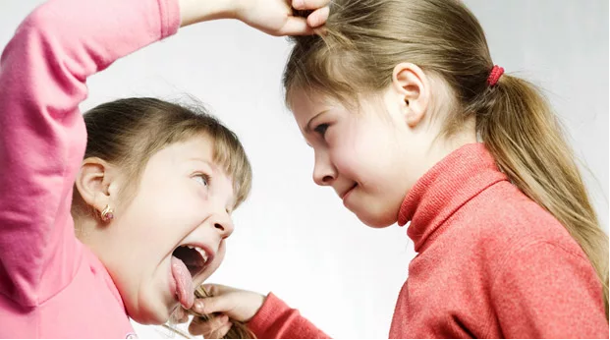
4.Сквернословие
Почти все дети рано или поздно начинают говорить бран­ные слова. Детям свойственно слушать, что говорят вокруг. Мы часто не видим, как сами ведем себя, не замечаем, как сами же учим ребенка некоторым выражениям. Вспомним хотя бы, что мы произнесли, когда ударили по пальцу молотком…

Slide 10
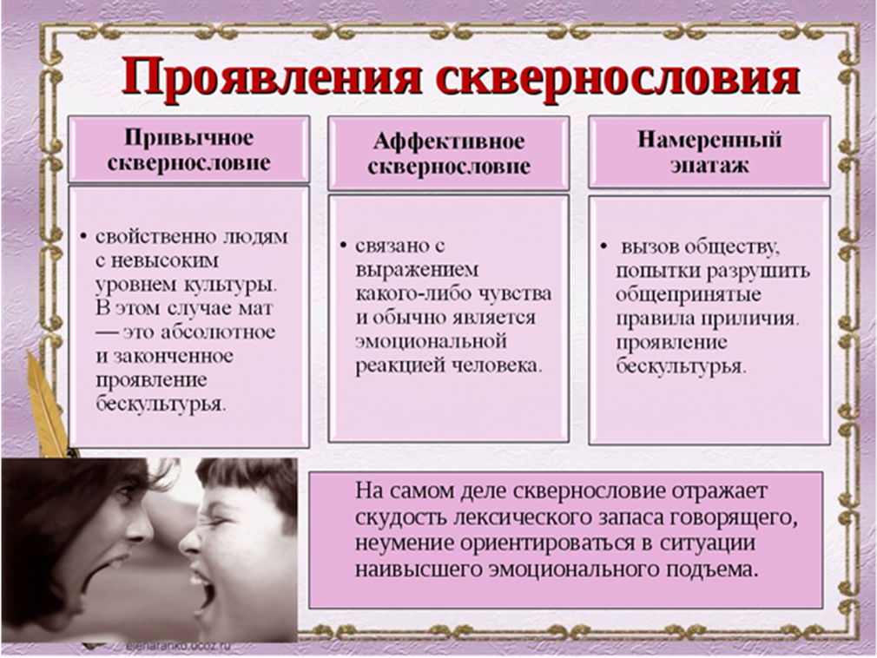

Slide 11


Как избавиться от сквернословия?
1. Перестать ругаться самому, использовать в своей речи как можно больше позитивных высказываний выработать отвращение к сквернословию у ребенка, объяснив, что только плохие дети говорят такие слова.
2. На конкретных примерах убеждать, что приятное слово действует на людей сильнее, чем самое крепкое ругательство
3. Читать детям русскую классическую литературу
4. Разучивать с детьми стихотворения, афоризмы

Slide 12
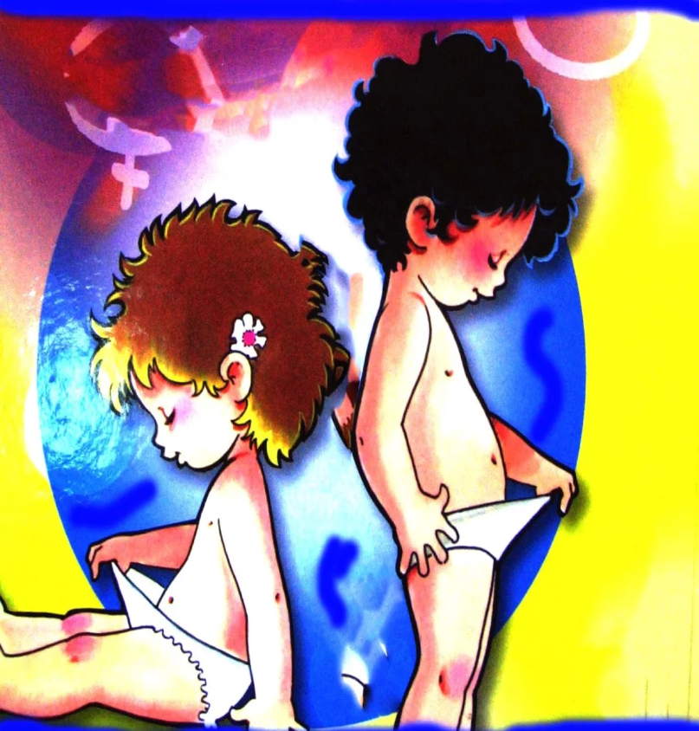
5. Детская мастурбация
Половой инстинкт у маленьких людей проявляется с самого их появления на свет. Если признаки полового инстинкта дают о себе знать у малыша, это еще не повод для паники. Просто "кроха" замечательный представитель рода человеческого, к которому мы все имеем честь принадлежать. Но воспитатель должен помнить о мере. Полагайтесь на свои наблюдения.
Если ребенок, как вам кажется, не пренебрегает мастурбацией, но при этом превосходно ладит и играет со сверстниками - все в порядке. Если же он замкнут, необщителен и предпочитает находиться в этом состоянии - значит, пора вмешаться.
Преодоление поведенческих нарушений у детей возможно через организацию развивающей среды.

Slide 13
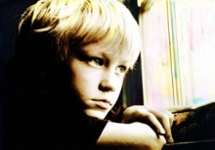
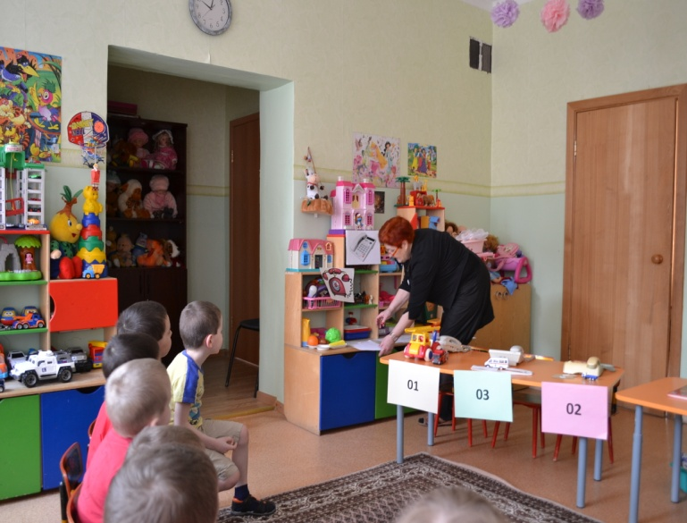
Профилактика нарушений поведения в детском возрасте
Профилактика - это комплекс упреждающих мер, направленных на предотвращение нежелательного поведения. направления профилактических мероприятий:
Основные направления профилактических мероприятий:
· Построение отношений с воспитателями и педагогами
· Оптимизация детско-родительских отношений
· Организация развивающей среды

Slide 14
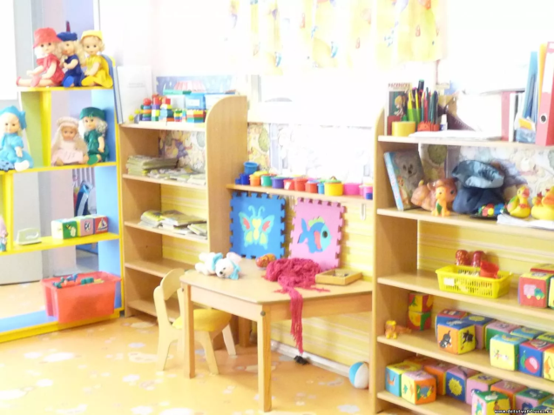
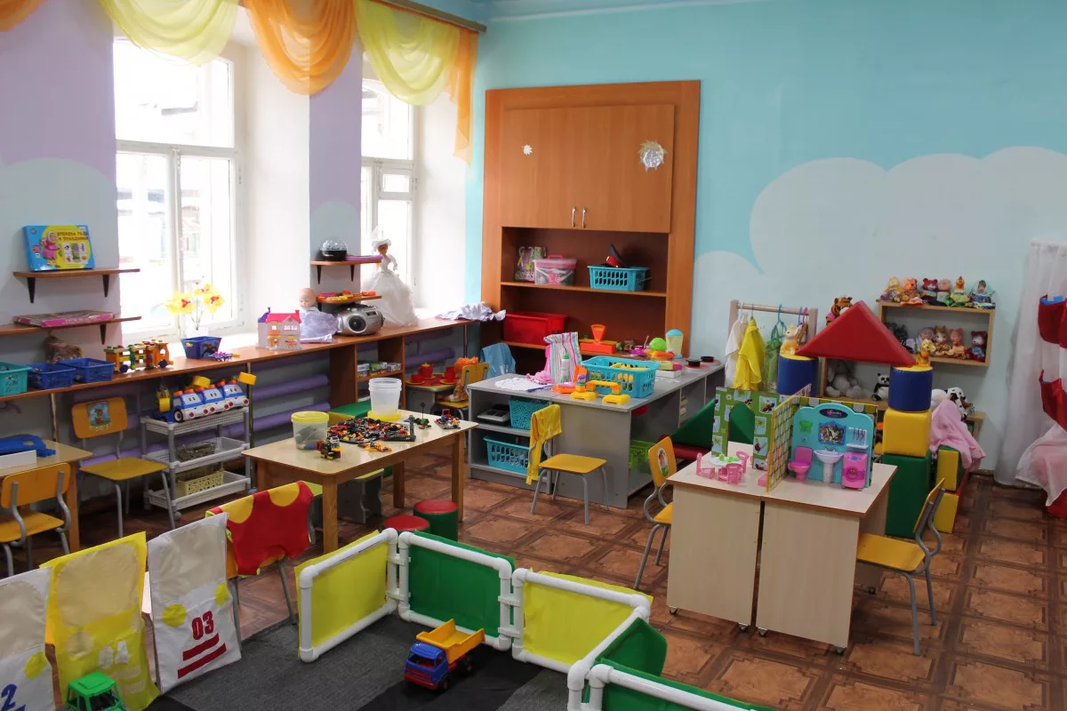
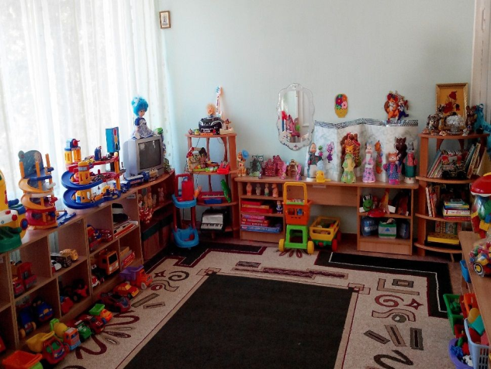
Использование игр и экспериментирования с различными материалами, музыкальным и световым оформлением, специально организованное жизненное пространство в группе должно стимулировать активность ребенка, давать возможность выразить свои эмоции, проиграв их в различных ситуациях, делать его творцом своего предметного окружения и, следовательно, творцом своей личности.

Slide 15
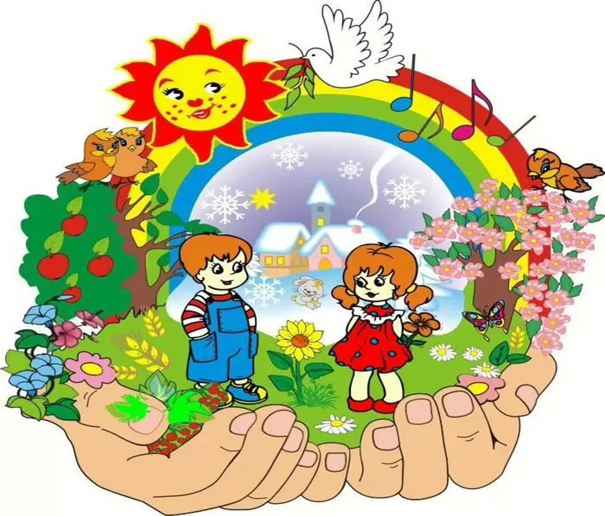
Ладони ребенка в руки возьмем, и сердце свое для него распахнем!

Slide 16
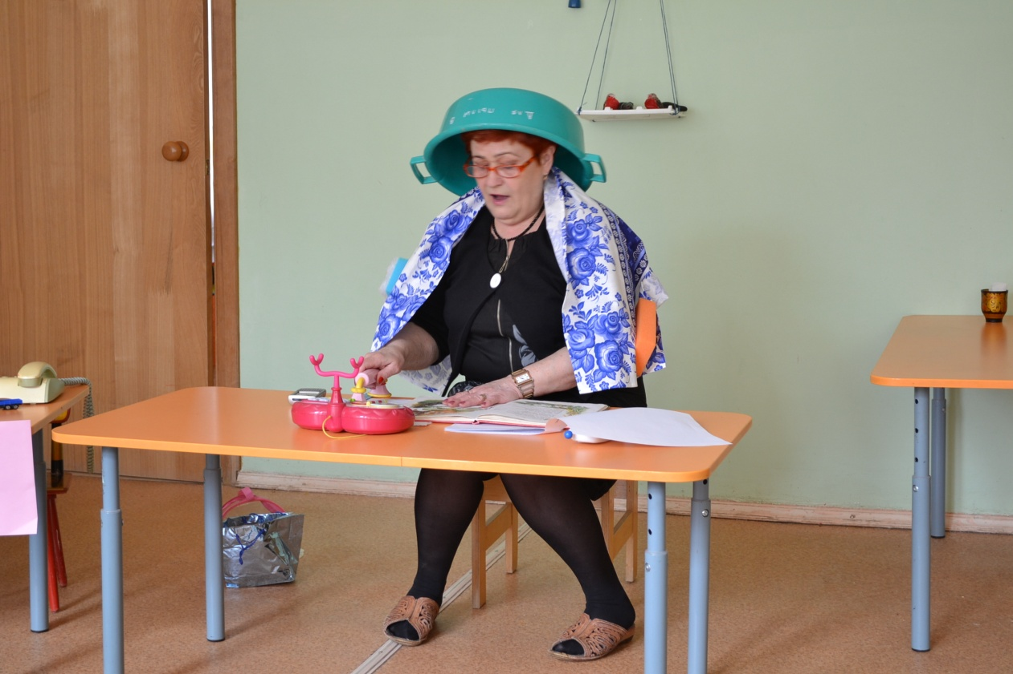
Спасибо за внимание!

